Slide 1
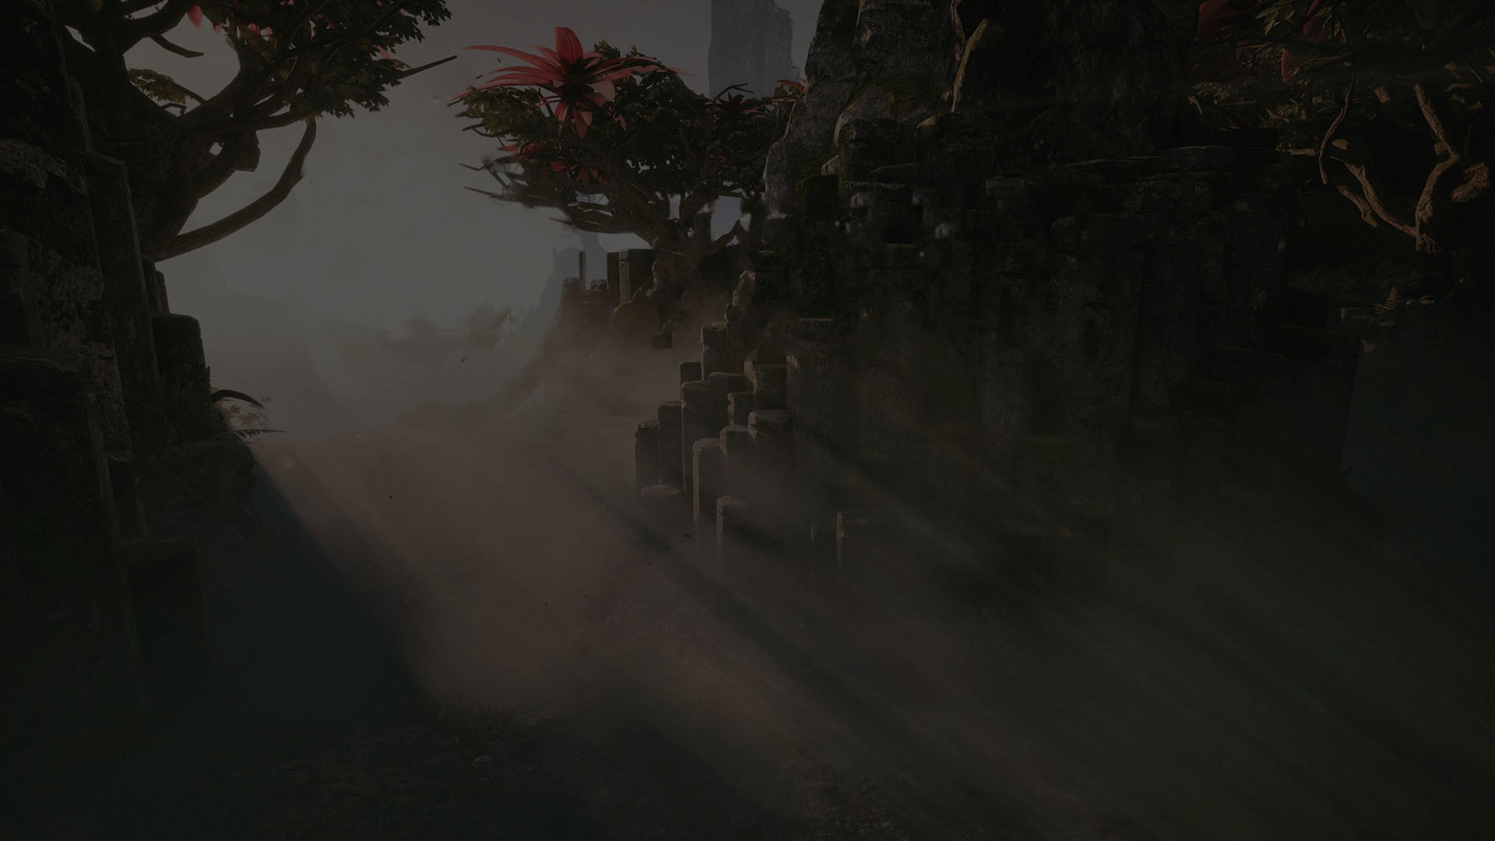
Post process应用与实现
杨璟昭 yangjingzhao@kingsoft.com

Slide 2
Contents
PostProcess入门
什么是PostProcess（后处理）
后处理在渲染中的流程
常见的后处理效果
常见的Postprocess技术实现
模糊
降/升采样
边缘提取
Unreal Engine后处理
Notes:
Gpu的memory相关内容
https://blog.csdn.net/ZJU_fish1996/article/details/109269448
Gpu编程和cpu编程

Slide 3

预习
贴图采样 & UV坐标
HDR & LDR & Tone mapping
阅读材料
游戏中的PostProcessing(后处理)
谈谈游戏中常见的后处理技术
高品质后处理：十种图像模糊算法的总结与实现
高品质后处理：十种故障艺术(Glitch Art)算法的总结与实现
Bloom是什么
HDR,ToneMapping,Bloom之间的关系
Unreal Engine 4 Documentation Post Process Effects

Slide 4
ch1
什么是Postprocess

Slide 5
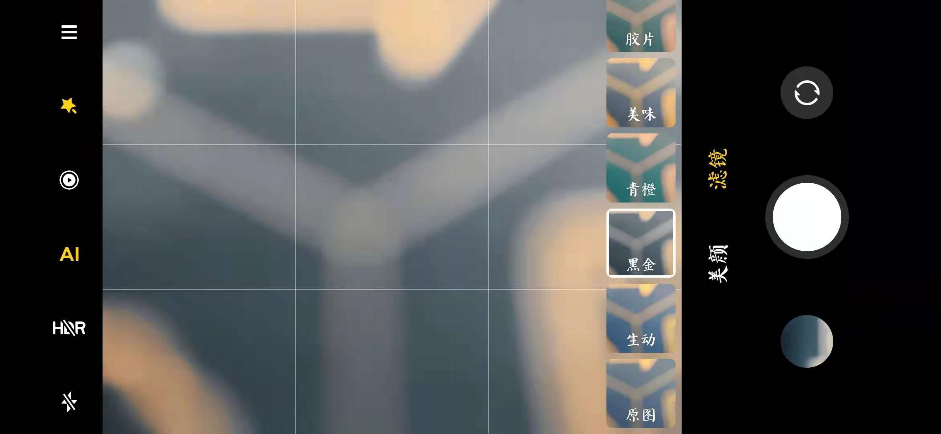



什么是后处理
PostProcess?什么流程的后面
都干什么？
怎么做的，核心思想是？
Notes:
1.使用右侧的功能图片引入
使用打印一本书的流程比拟，准备打印电子稿（prepass），打印（main pass），装订（post pass）
2. 讲述渲染pass，post的意思，是在render pass之后
3. 对应可适当扩展Pre pass
4. 主要干什么事情，调整整体的画面效果
5.主要手段像素处理，滤波器，以及其他技术

Slide 6
ch2
后处理在渲染中的流程

Slide 7
后处理渲染流程阶段
Light Shaft
ShadowDepth
MotionBlur
BasePass
Bloom
CustomDepth
...
Lights
PostProcessing
Color Grading
ToneMapping
Custom

Slide 8
实现一个Bloom
Bloom
HDR Render Target
Draw
Scene
Layer Blending
Tone
Mapping
LDR Render Target
Extract
Hight
Light
Blur

Slide 9

后处理的实现技术——全屏绘制
(1,3)
(-1,1)
(-1,1)
(1,1)
(1,1)
(1,-1)
(-1,-1)
(1,-1)
(-3,-1)
(-1,-1)
两个三角形
一个三角形(UE4的实现)

Slide 10
ch3
常见的后处理效果
Notes:
常见的pp效果，和大概原理；不细讲实现；下面的章节会挑几个关键的讲一下实现

Slide 11
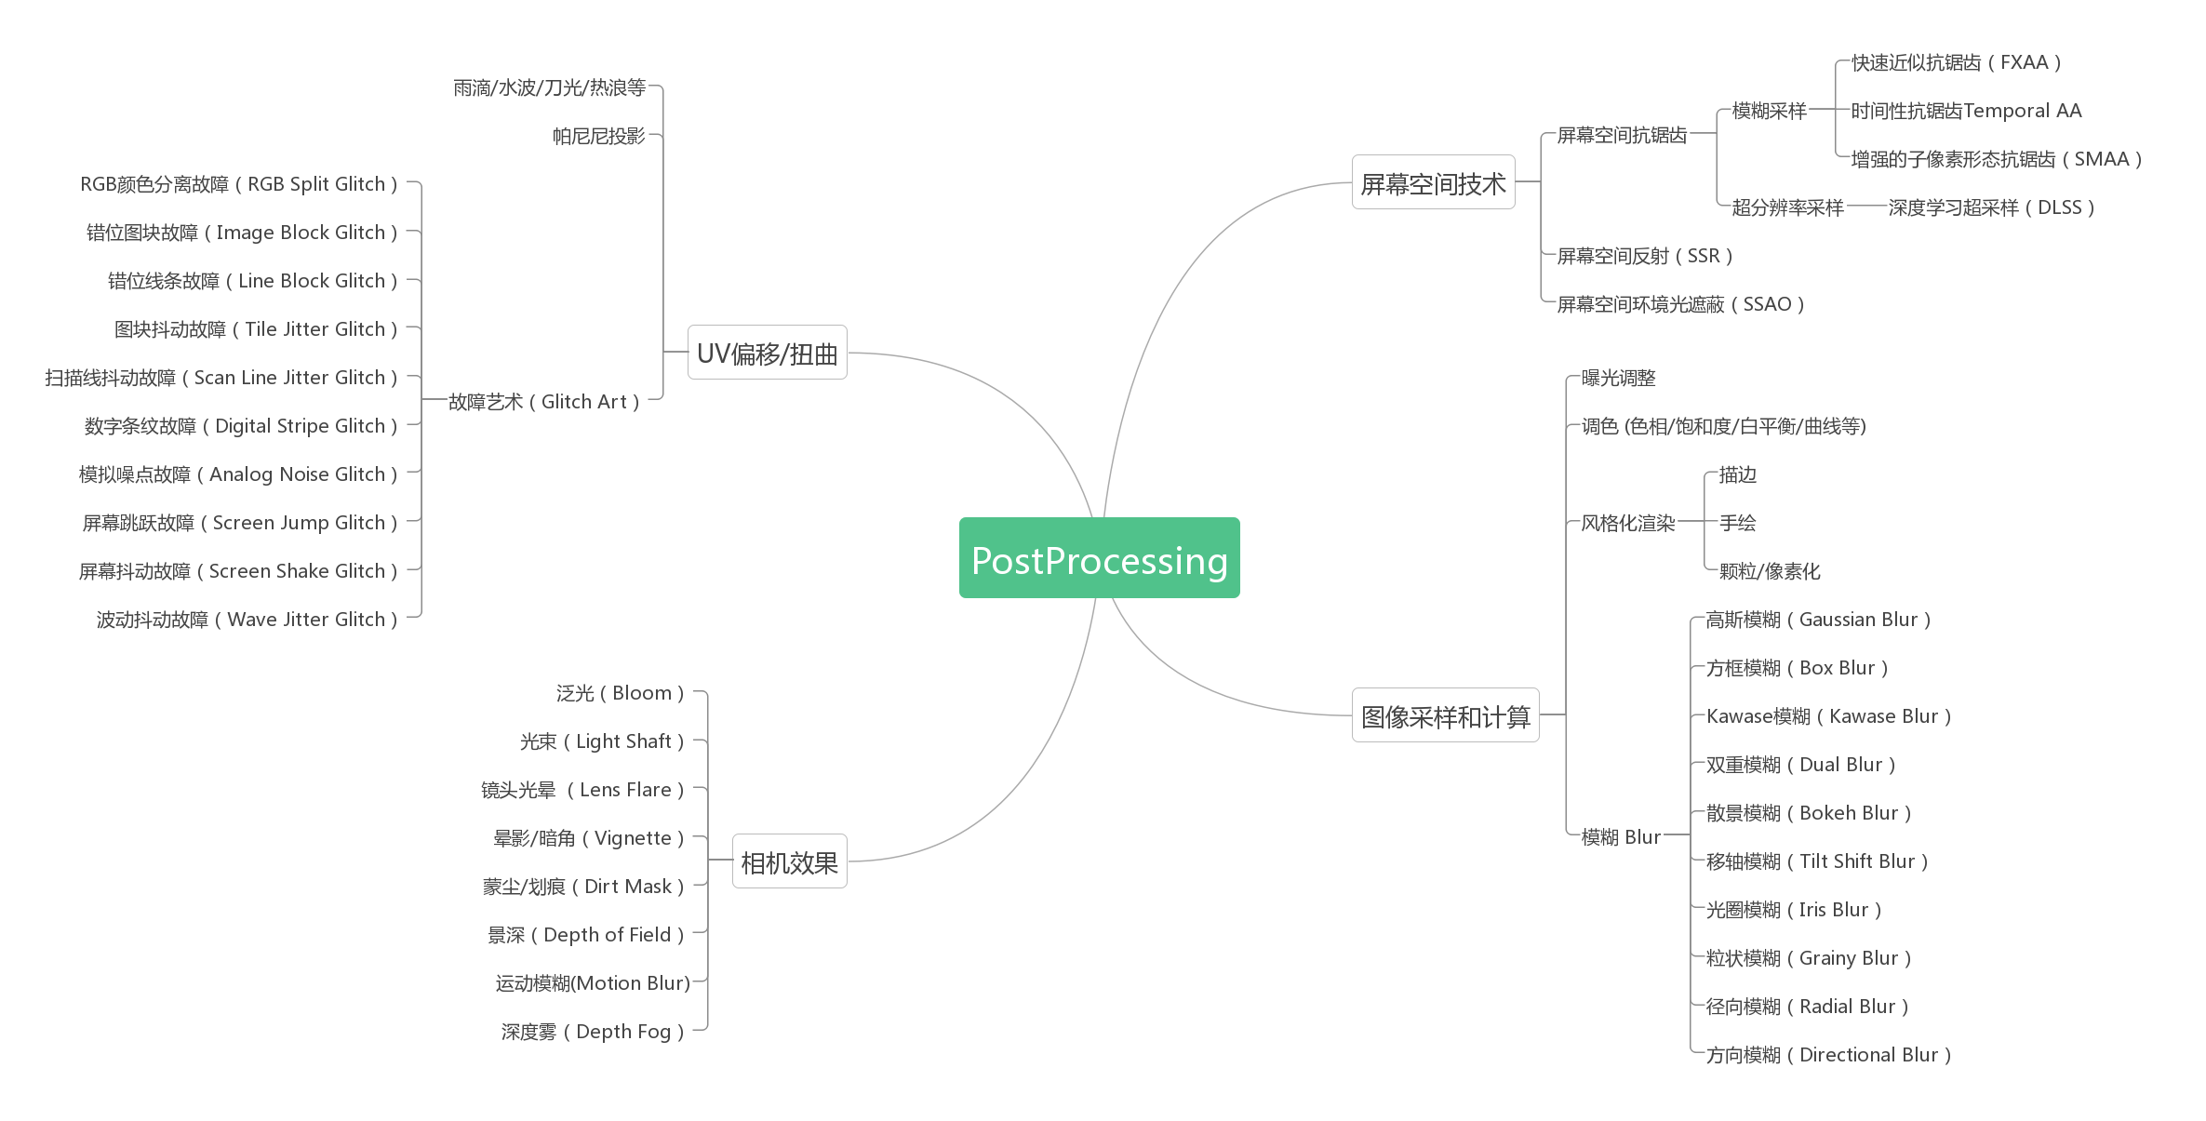
常见的后处理效果

Slide 12
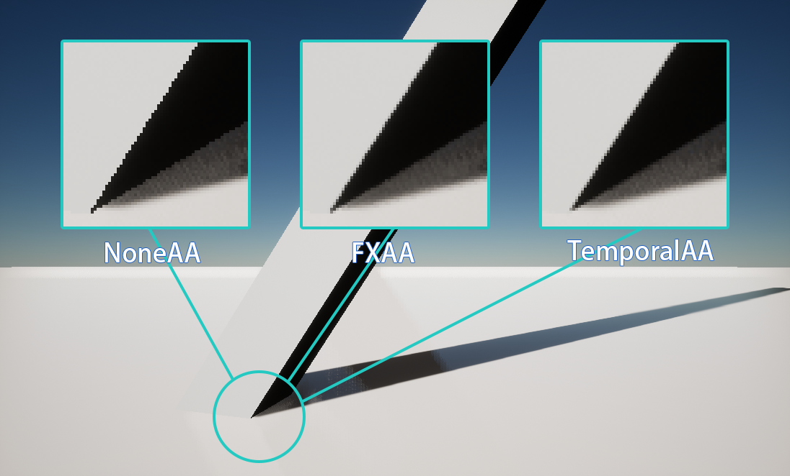
Anti-Aliasing
Notes:
快速近似抗锯齿
https://zhuanlan.zhihu.com/p/133317889
深入浅出Temporal Antialising
https://zhuanlan.zhihu.com/p/142922246

Slide 13
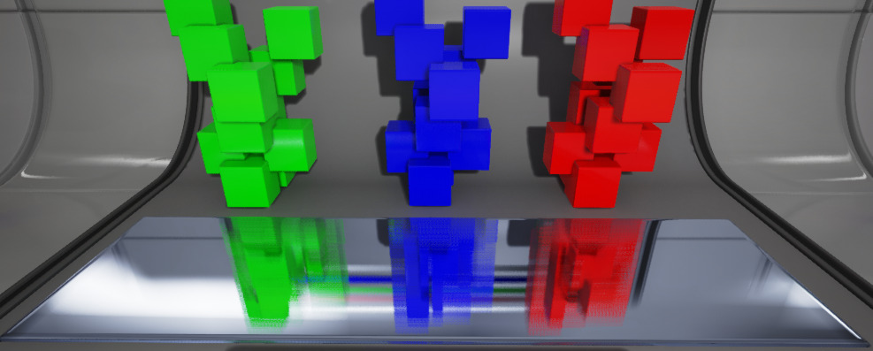
Screen Space Reflection

Slide 14
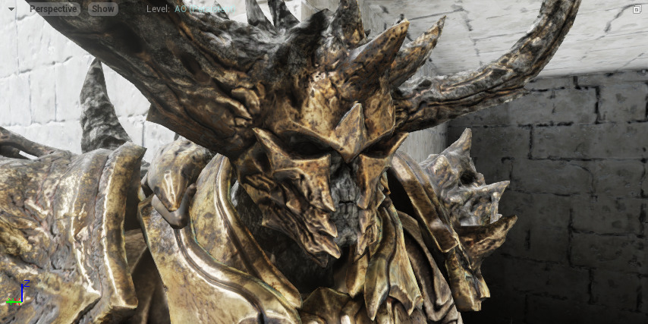
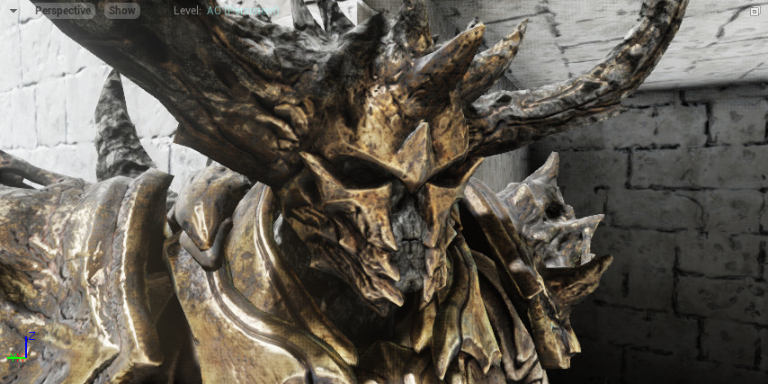
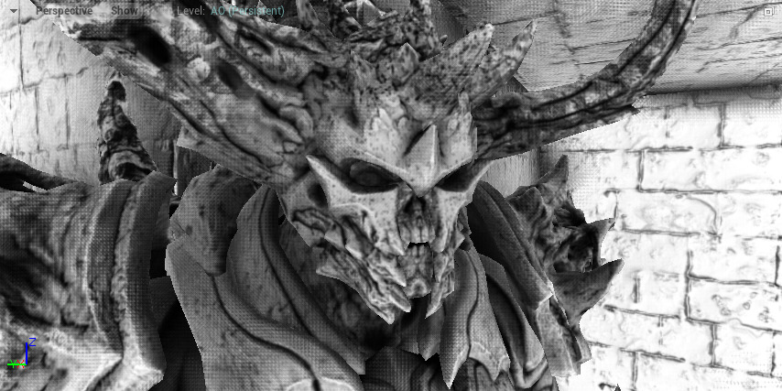
Ambient Occlusion
Scene without Ambient Occlusion
Scene with Ambient Occlusion
Ambient Occlusion Only
Notes:
屏幕空间环境光遮蔽(SSAO)
https://zhuanlan.zhihu.com/p/25038820

Slide 15
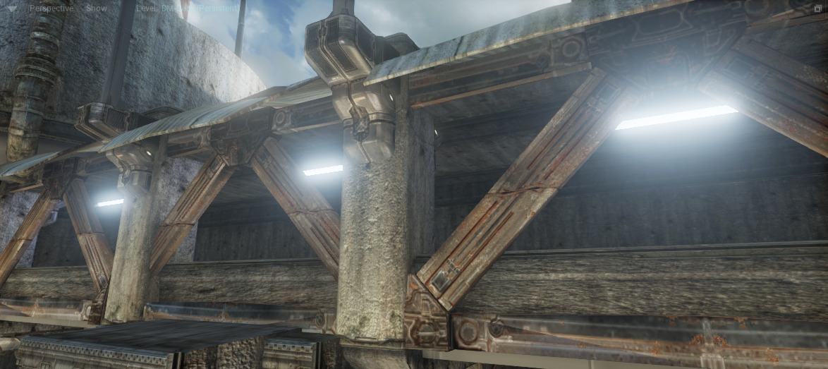
Bloom

Slide 16

Light Shaft

Slide 17
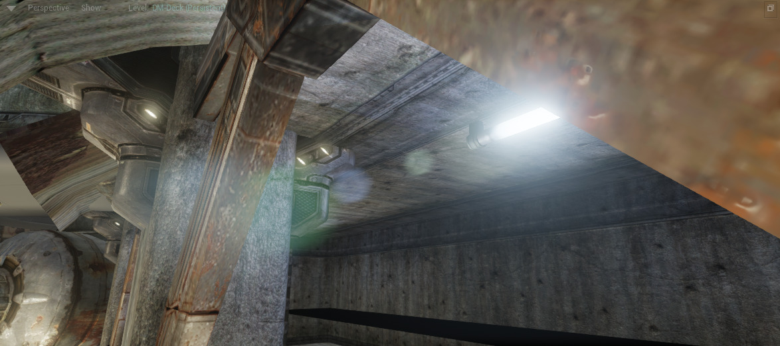
Lens Flare

Slide 18
ch4
模糊

Slide 19
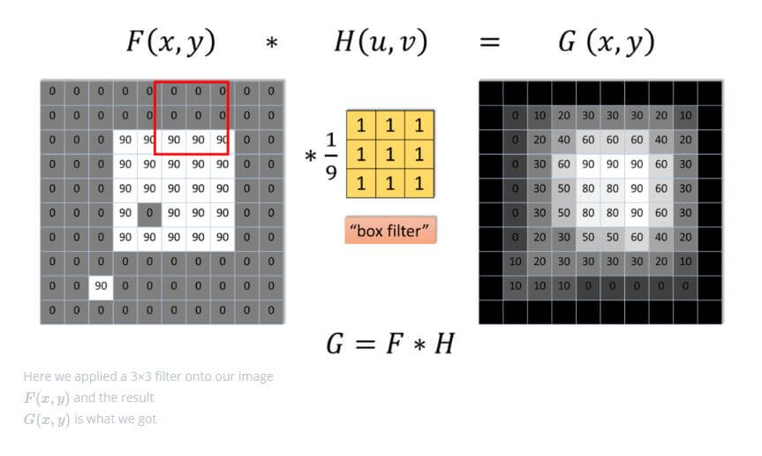
后处理的实现技术——模糊 计算方式
Notes:
均值模糊

Slide 20
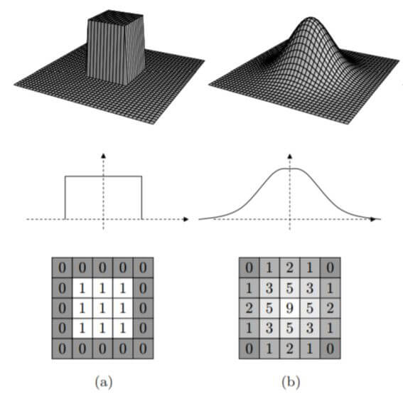


后处理的实现技术——模糊 Blur Kernel
Box Blur
Gaussian Blur
Notes:
高斯模糊

Slide 21
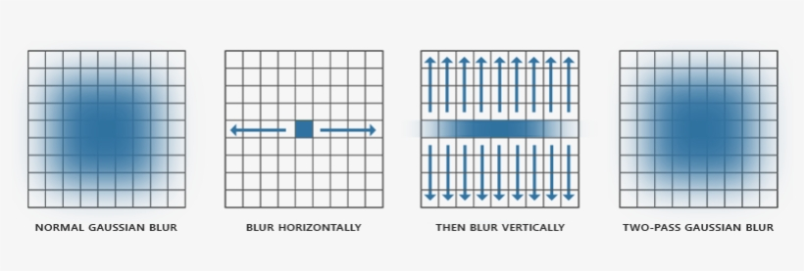
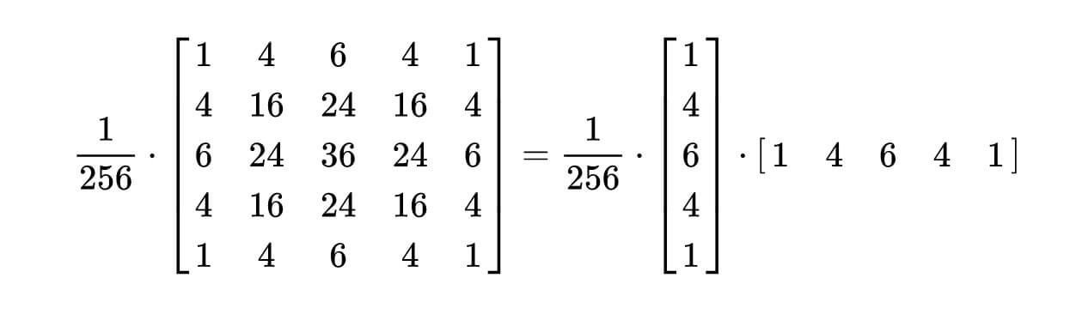
后处理的实现技术——模糊 线性分解

Slide 22
ch5
降/升采样

Slide 23
后处理的实现技术——降/升采样
...
Down Sample
Up Sample

Slide 24
1/32
UE4 Bloom（Mobile）降/升采样
1/16
1/64
1/8
Bloom Up
Bloom Setup 1/4
Bloom Up
Scene Color
Bloom Up
Sun Merge + Bloom Up
Bloomed Scene

Slide 25
ch6
边缘提取

Slide 26
后处理的实现技术——边缘提取
0 | 0 | 0 | 0 | 0 | 0 | 0
0 | 0 | 0 | 0 | 0 | 0 | 0
0 | 0 | 0 | 1 | 1 | 1 | 0
0 | 0 | 0 | 1 | 1 | 1 | 0
0 | 0 | 0 | 1 | 1 | 1 | 0
0 | 0 | 0 | 0 | 0 | 0 | 0
0 | 0 | 0 | 0 | 0 | 0 | 0
0 | 0 | 0 | 0 | 0 | 0 | 0
0 | 0 | -1 | -2 | -3 | -2 | -1
0 | 0 | -2 | 5 | 3 | 5 | -2
0 | 0 | -3 | 3 | 0 | 3 | -3
0 | 0 | -2 | 5 | 3 | 5 | -2
0 | 0 | -1 | -2 | -3 | -2 | -1
0 | 0 | 0 | 0 | 0 | 0 | 0
-1 | -1 | -1
-1 | 8 | -1
-1 | -1 | -1
Notes:
拉普拉斯laplace
sobel

Slide 27
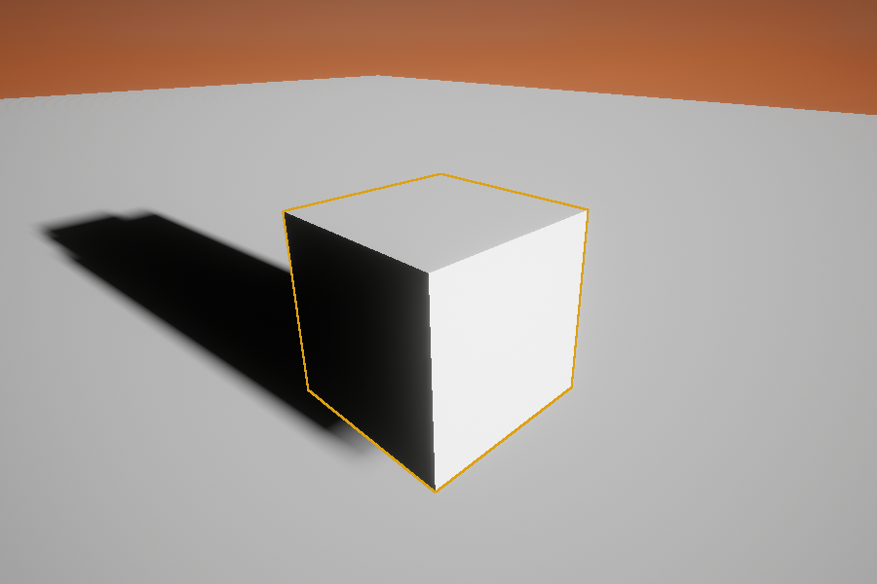
基于CustomStencil实现后处理描边(演示)
Notes:
结合虚幻引擎的实现，custom stencil的使用

Slide 28
ch6
Unreal Engine后处理

Slide 29
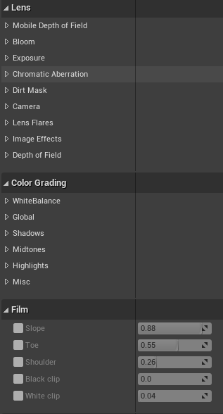
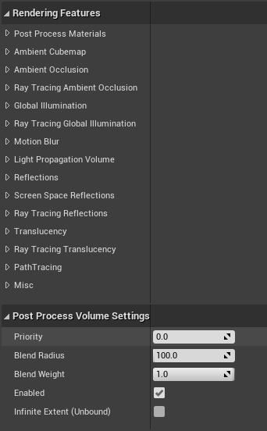

UnrealEngine的后处理
内置后处理

Slide 30
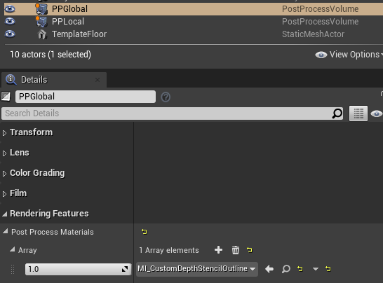
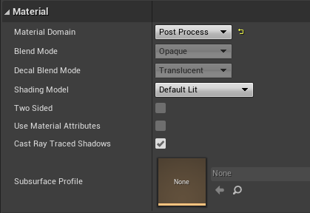
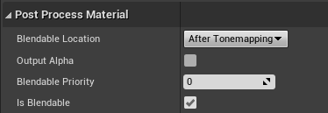
UnrealEngine的后处理
自定义后处理材质

Slide 31
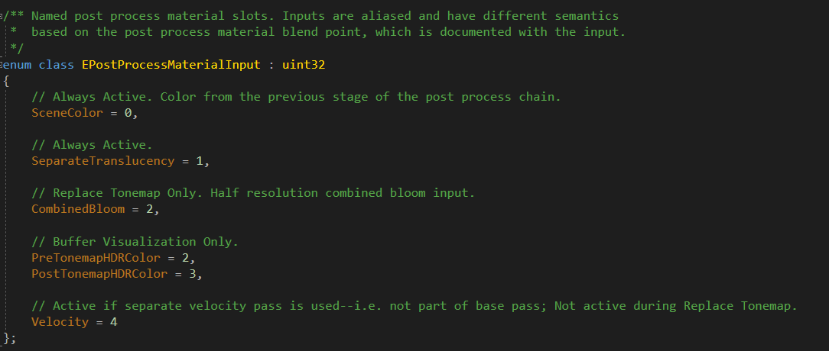
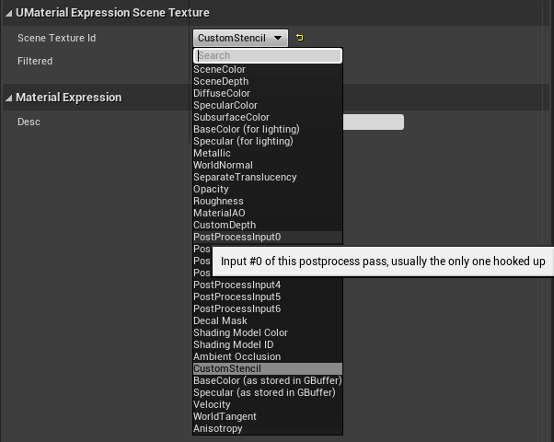
UnrealEngine的后处理
SceneTextures

Slide 32
作业：
基础作业：
实现HDR，基础模糊效果实现
进阶作业：
实现Bloom的效果

